Slide 1
Chapitre 3 – Leçon 10
Correction des exercices

Slide 2
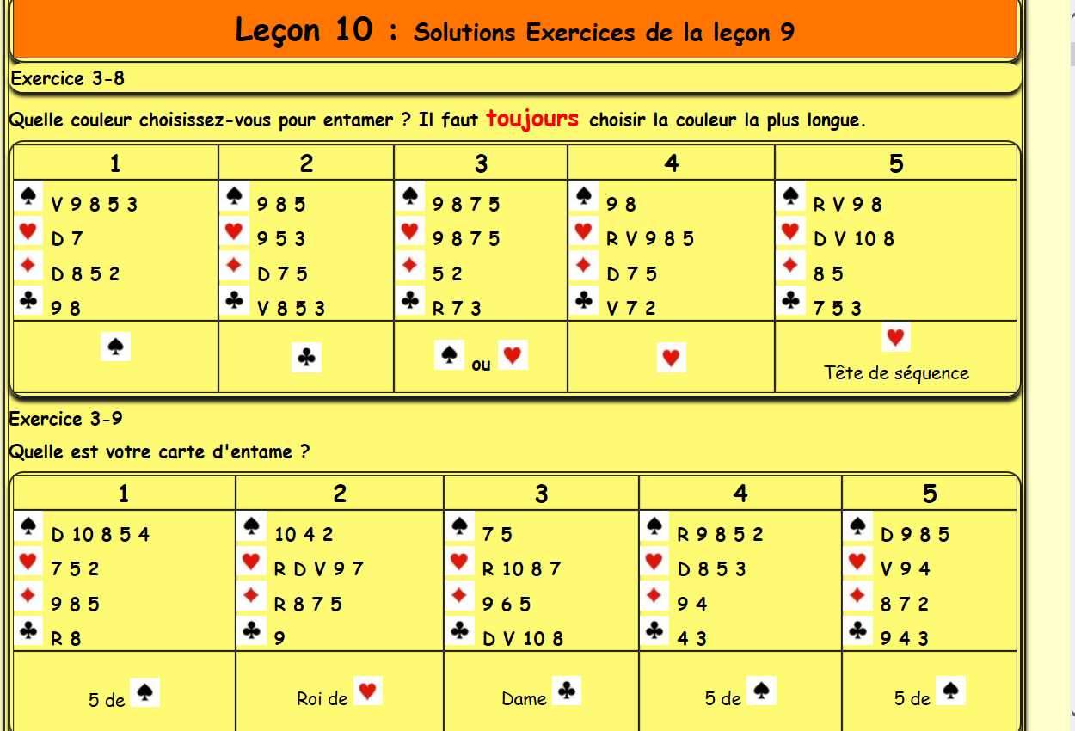

Slide 3
